Slide 1
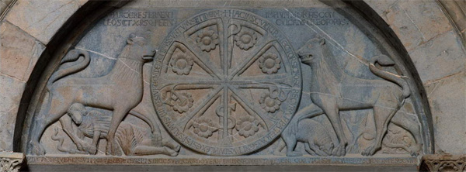
DIÓCESIS DE JACA

Slide 2
¿Qué es Sínodo?
El Sínodo es una invitación para que todas las diócesis emprendan un camino de profunda renovación inspirada por la acción del Espíritu Santo.
Es un proceso Espiritual.
Es un proceso de escucha al Pueblo de Dios, diálogo y discernimiento para aclarar la voluntad de Dios para su pueblo.
Es un camino que hacemos todos juntos: obispos, sacerdotes, diáconos, comunidades religiosas, laicos.
No es puro formalismo, ni puro intelectualismo; es creatividad, signo de comunión.

Slide 3
¿Para qué este Sínodo?
El Sínodo se plantea una cuestión principal: ¿Cómo se realiza hoy en la Iglesia nuestro “caminar juntos” en la sinodalidad? ¿Qué pasos nos invita a dar el Espíritu para crecer en nuestro “caminar juntos”?
Se trata de continuar la senda de la renovación de la Iglesia propuesta por el Concilio Vaticano II.
Es una oportunidad para escuchar más profundamente la voz del Espíritu.
Para crear un espacio de comunicación y diálogo; no se trata de crear un documento. Todos debemos participar, y así podremos: aprender de las experiencias, discernir los procesos para buscar la voluntad de Dios y seguir los caminos a los que Dios nos llama.

Slide 4
¿Cuál es el tema del Sínodo?
Por una Iglesia sinodal:
comunión,
participación
y misión.
Estas tres dimensiones están profundamente interrelacionadas. Son los pilares vitales de una Iglesia sinodal.

Slide 5
¿Cómo será este Sínodo?
El proceso sinodal debe ser sencillo, accesible y acogedor para todos.
Se trata de asegurar la participación del mayor número posible, para escuchar la voz viva de todo el Pueblo de Dios.
Como cada diócesis tiene sus peculiaridades, deberá encontrar caminos propios y creativos para buscar, promover y recoger los frutos del proceso.
Se esbozan diez núcleos temáticos para articular la sinodalidad vivida:

Slide 6
Compañeros de viaje
Escucha
Tomar la palabra
Celebrar
Corresponsabilidad en la misión
Diálogo en la Iglesia y en la sociedad
Con otras confesiones cristianas
Autoridad y participación
Discernir y decidir
Formación para la sinodalidad
El objetivo no es producir documentos, sino suscitar sueños, profecías y esperanzas

Slide 7
¿Cuándo será este Sínodo?
El proceso del Sínodo tiene tres fases:
Primera, en las Iglesias diocesanas y comunidades cristianas. Hasta finales de marzo de 2022.
Segunda, tiene un alcance continental. De septiembre de 2022 a marzo de 2023.
Finalmente, tendrá lugar el Sínodo de la Iglesia Universal. En octubre de 2023 se realizará en Roma la XVI Asamblea General del Sínodo de los Obispos.

Slide 8
Desde el pasado 9
de octubre
la iglesia está en
modo Sínodo

Slide 9
en cada diócesis
en cada parroquia
quieren escucharte
quieren oír tu voz
quieren conocerte

Slide 10
Todos
hemos
sido
invitados
a participar

Slide 11
en un proceso
de escucha
en un proceso
de diálogo

Slide 12
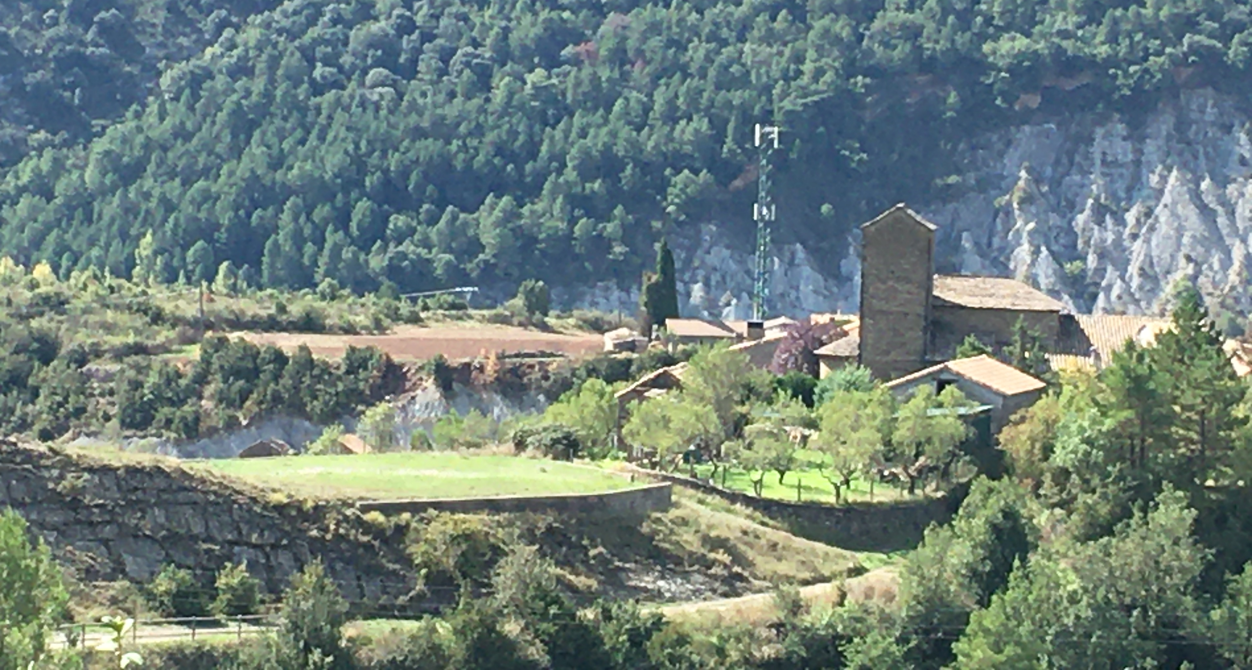
¡ Acércate a
tu parroquia!

Slide 13
Caminemos
todos juntos

Slide 14
Por una
iglesia
sinodal

Slide 15
Comunión
Participación
Misión

Slide 16
pueblodedios
ensalida.com

Slide 21
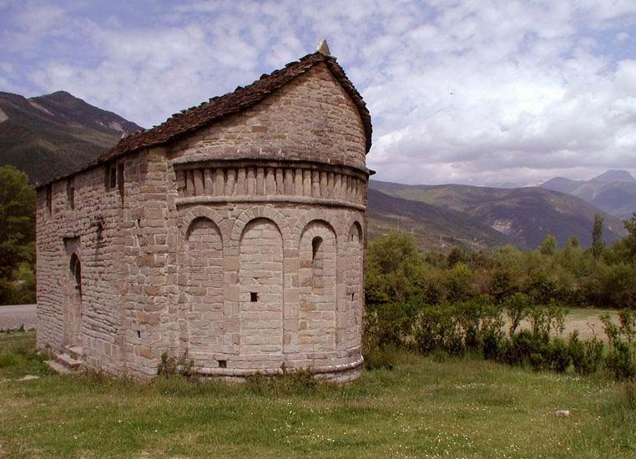
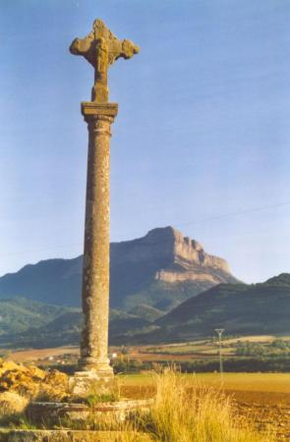
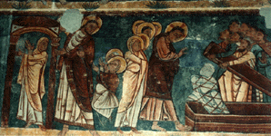

Slide 22
Música:
Max-Richter - On the nature of daylight

